Slide 1





Phân môn: Địa lí
Lớp: 4
Bài 24: Dải đồng bằng duyên hải miền Trung

Slide 2
ĐỊA LÍ
Kiểm tra bài cũ

Slide 3

ĐỊA LÍ
Trắc nghiệm ** Đáp án nào???
Câu hỏi 1
Đáp án
Địa hình đồng bằng Bắc Bộ khá bằng phẳng.
ĐÚNG
SAI

Slide 4
ĐỊA LÍ
Trắc nghiệm ** Đáp án nào???
Câu hỏi 2
Đáp án
Đồng bằng Bắc Bộ có dạng hình chữ nhật.
ĐÚNG
SAI

Slide 5
ĐỊA LÍ
Trắc nghiệm ** Đáp án nào???
Câu hỏi 3
Đáp án
Đồng bằng Nam Bộ nằm ở phía nam nước ta.
ĐÚNG
SAI

Slide 6
ĐỊA LÍ
Trắc nghiệm ** Đáp án nào???
Câu hỏi 4
Đáp án
Đồng bằng Nam Bộ do hệ thống sông Hồng và sông Thái Bình bồi đắp nên.
ĐÚNG
SAI

Slide 7
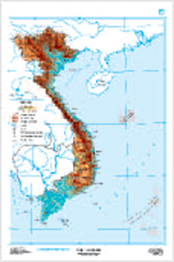
ĐỊA LÍ
Dải đồng bằng duyên hải miền Trung
Quan sát lược đồ:
Chỉ vị trí đồng
bằng Bắc Bộ và
đồng bằng Nam Bộ.

Slide 8
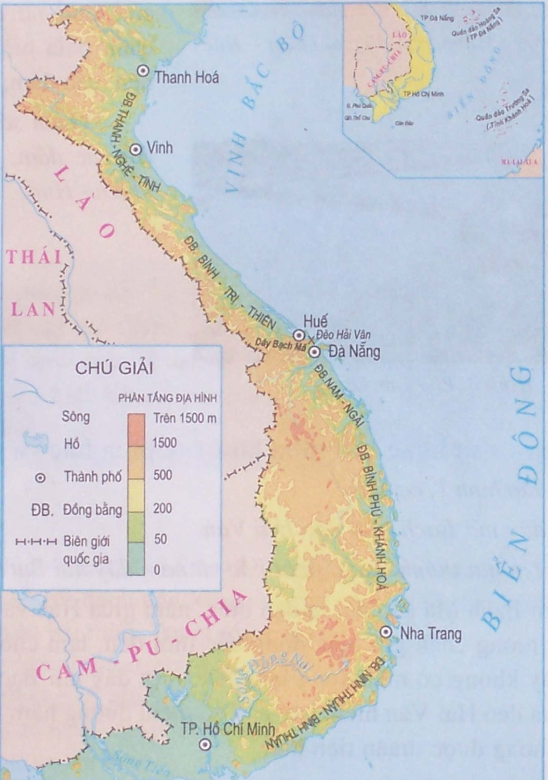
Lược đồ dải đồng bằng duyên hải miền Trung

Slide 9

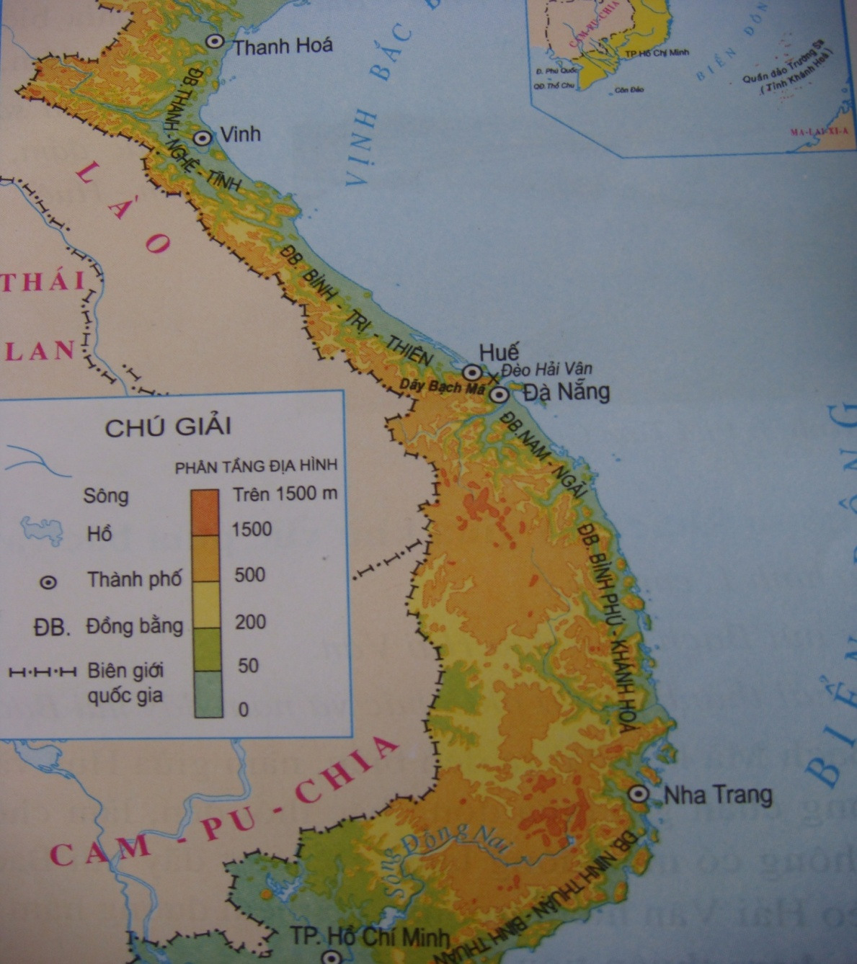
ĐỊA LÍ
Dải đồng bằng duyên hải miền Trung
Quan sát hình 1, em hãy đọc tên của các đồng bằng thuộc dải đồng bằng duyên hải miền Trung theo thứ tự từ Bắc vào Nam.

Slide 10
ĐỊA LÍ
Dải đồng bằng duyên hải miền Trung
Đồng bằng Bắc Bộ
Phía bắc và phía nam của dải đồng bằng duyên hải miền Trung giáp với những đồng bằng nào?
Dãy Trường Sơn
Biển Đông
Đồng bằng Nam Bộ

Slide 11

ĐỊA LÍ
Dải đồng bằng duyên hải miền Trung
* Vị trí, giới hạn:
Dải đồng bằng duyên hải miền Trung giáp với những vùng lãnh thổ nào?
PhÝa §«ng:
PhÝa T©y:
PhÝa Nam:
PhÝa B¾c:
Giáp biển Đông
Giáp dãy Trường Sơn
Giáp đồng bằng Nam Bộ
Giáp đồng bằng Bắc Bộ

Slide 12
ĐỊA LÍ
Dải đồng bằng duyên hải miền Trung
* Vị trí, giới hạn:
* Địa hình:
- Các đồng bằng duyên hải miền Trung có đặc điểm gì?
+ Các đồng bằng duyên hải miền Trung nhỏ, hẹp.
- Vì sao đồng bằng duyên hải miền Trung thường nhỏ và hẹp?
+ Vì các dãy núi lan sát ra biển, sông ngắn, ít phù sa bồi dắp đồng bằng.

Slide 13
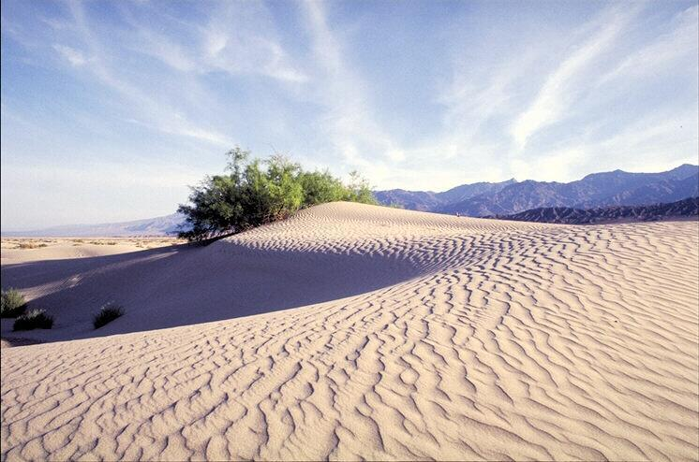

Slide 14
ĐỊA LÍ
Dải đồng bằng duyên hải miền Trung
* Vị trí, giới hạn:
* Địa hình:
- Những cồn cát cao ở ven biển thường xảy ra hiện tượng gì?
+ Hiện tượng gió di chuyển các cồn cát vào sâu trong đất liền.
Để ngăn chặn hiện tượng di chuyển
của các cồn cát vào sâu trong đất liền, người dân đã làm gì?
+ Người dân ở đây trồng cây phi lao để ngăn gió di chuyển các cồn cát vào sâu trong đất liền.

Slide 15
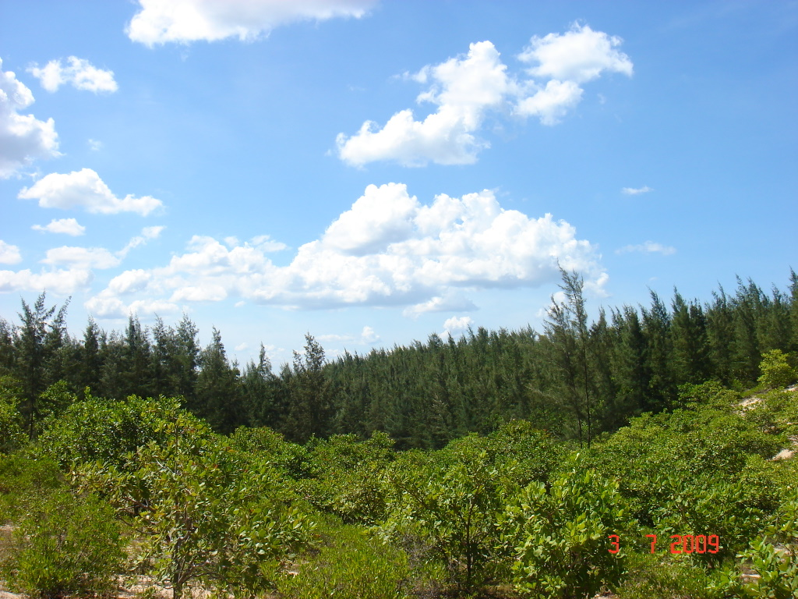
ĐỊA LÍ
Dải đồng bằng duyên hải miền Trung

Slide 16
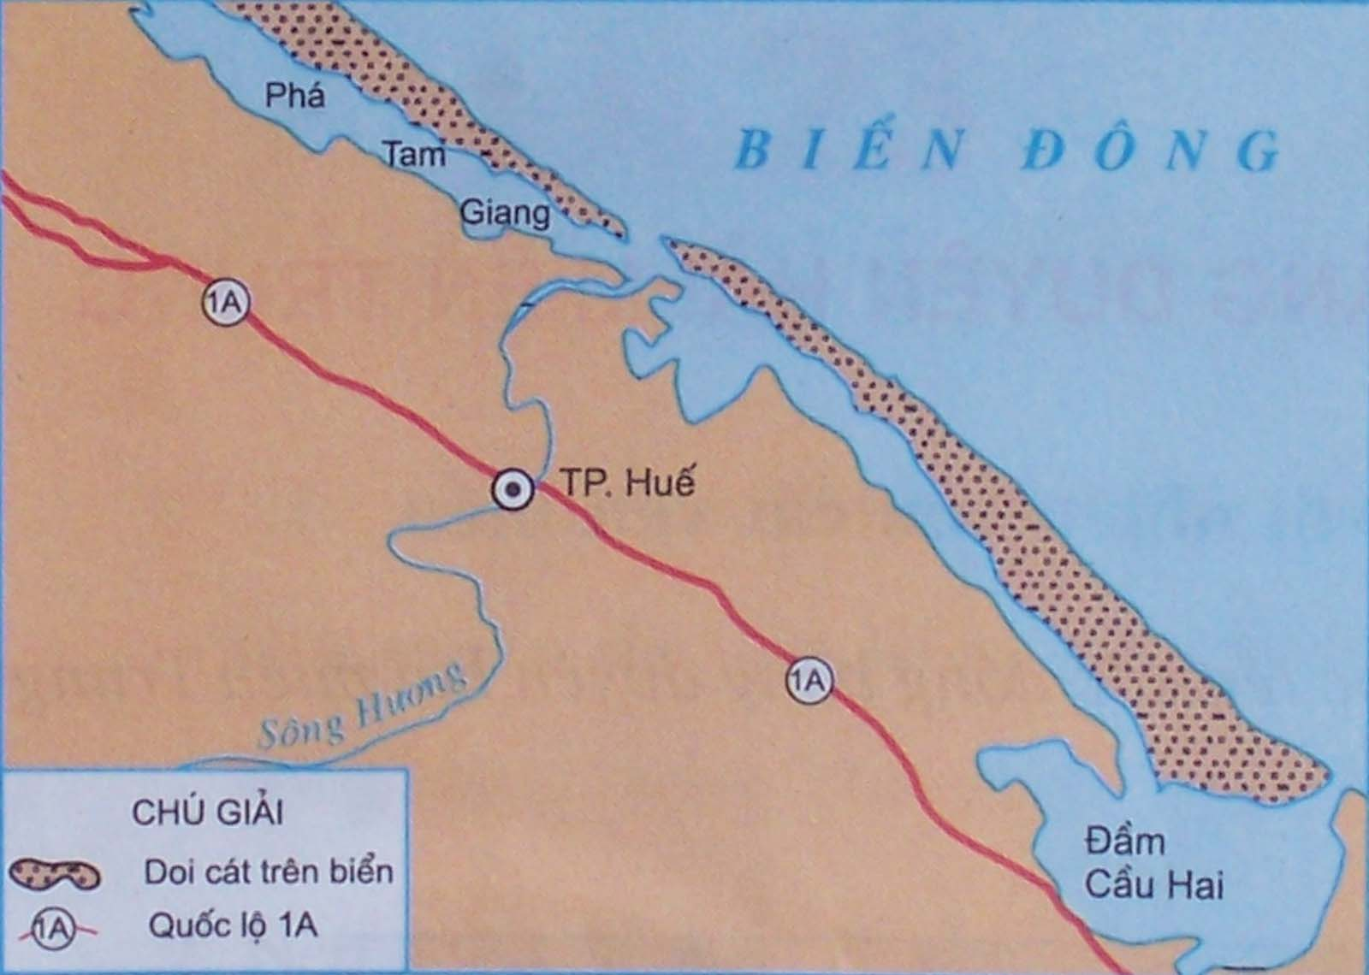

Slide 17
ĐỊA LÍ
Dải đồng bằng duyên hải miền Trung
- Quan sát lược đồ: em hãy đọc tên các đầm, phá ở Thừa Thiên-Huế ?

Slide 18
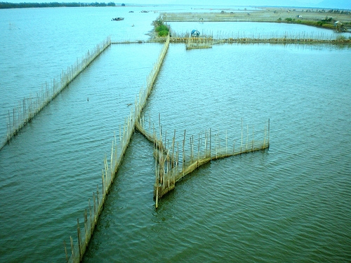
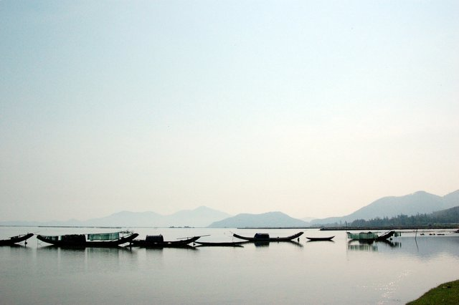
Phá Tam Giang
Đầm Cầu Hai

Slide 19
ĐỊA LÍ
Dải đồng bằng duyên hải miền Trung
1. Các đồng bằng nhỏ, hẹp với nhiều cồn cát ven biển
* Vị trí, giới hạn:
* Địa hình:

Slide 20


ĐỊA LÍ
Dải đồng bằng duyên hải miền Trung
1. Các đồng bằng nhỏ, hẹp với nhiều cồn cát ven biển
2. Khí hậu
- Quan sát Lược đồ hình 1 SGK và cho biết dãy núi nào cắt ngang dải đồng bằng duyên hải miền Trung?
Dãy Bạch Mã

Slide 21
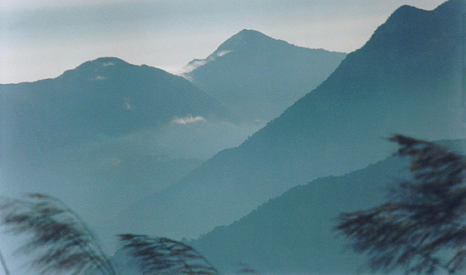
ĐỊA LÍ
Dải đồng bằng duyên hải miền Trung

Slide 22
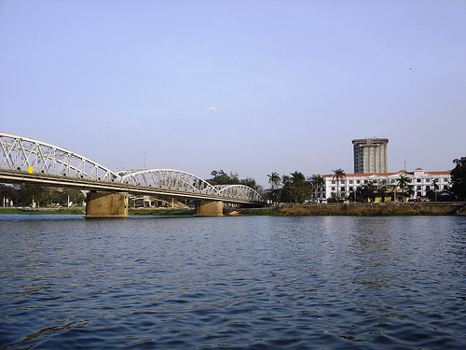

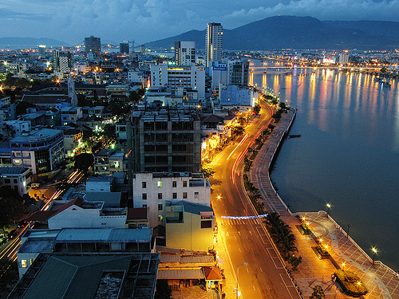
ĐỊA LÍ
Dải đồng bằng duyên hải miền Trung
1. Các đồng bằng nhỏ, hẹp với nhiều cồn cát ven biển
2. Khí hậu
Có mùa đông lạnh, nhiệt độ có sự chênh lệch giữa mùa đông và mùa hạ.
- Đọc tên hai thành phố ở phía bắc và nam dãy núi Bạch Mã.
Không có mùa đông lạnh, nhiệt độ tương đối đồng đều giữa các tháng trong năm
- Chỉ vị trí thành phố Huế, thành phố Đà Nẵng trên lược đồ.

Slide 23

ĐỊA LÍ
Dải đồng bằng duyên hải miền Trung
- Chỉ vị trí đèo Hải Vân trên lược đồ.

Slide 24
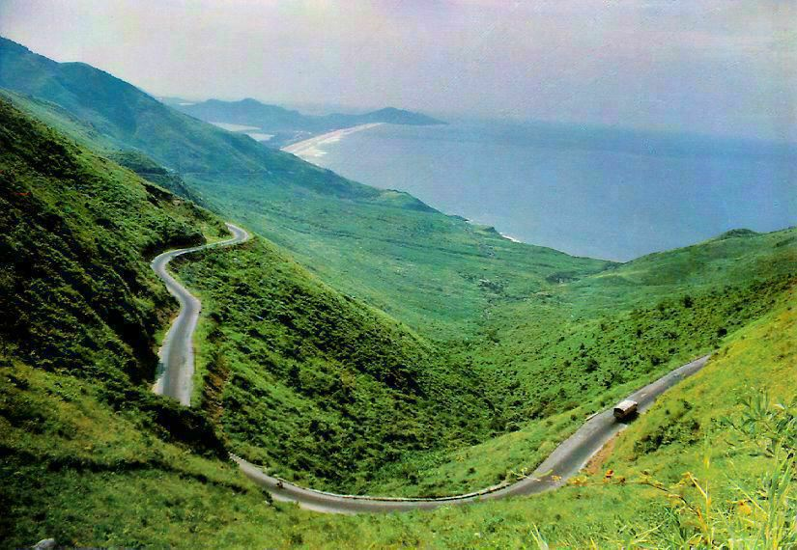

Slide 25
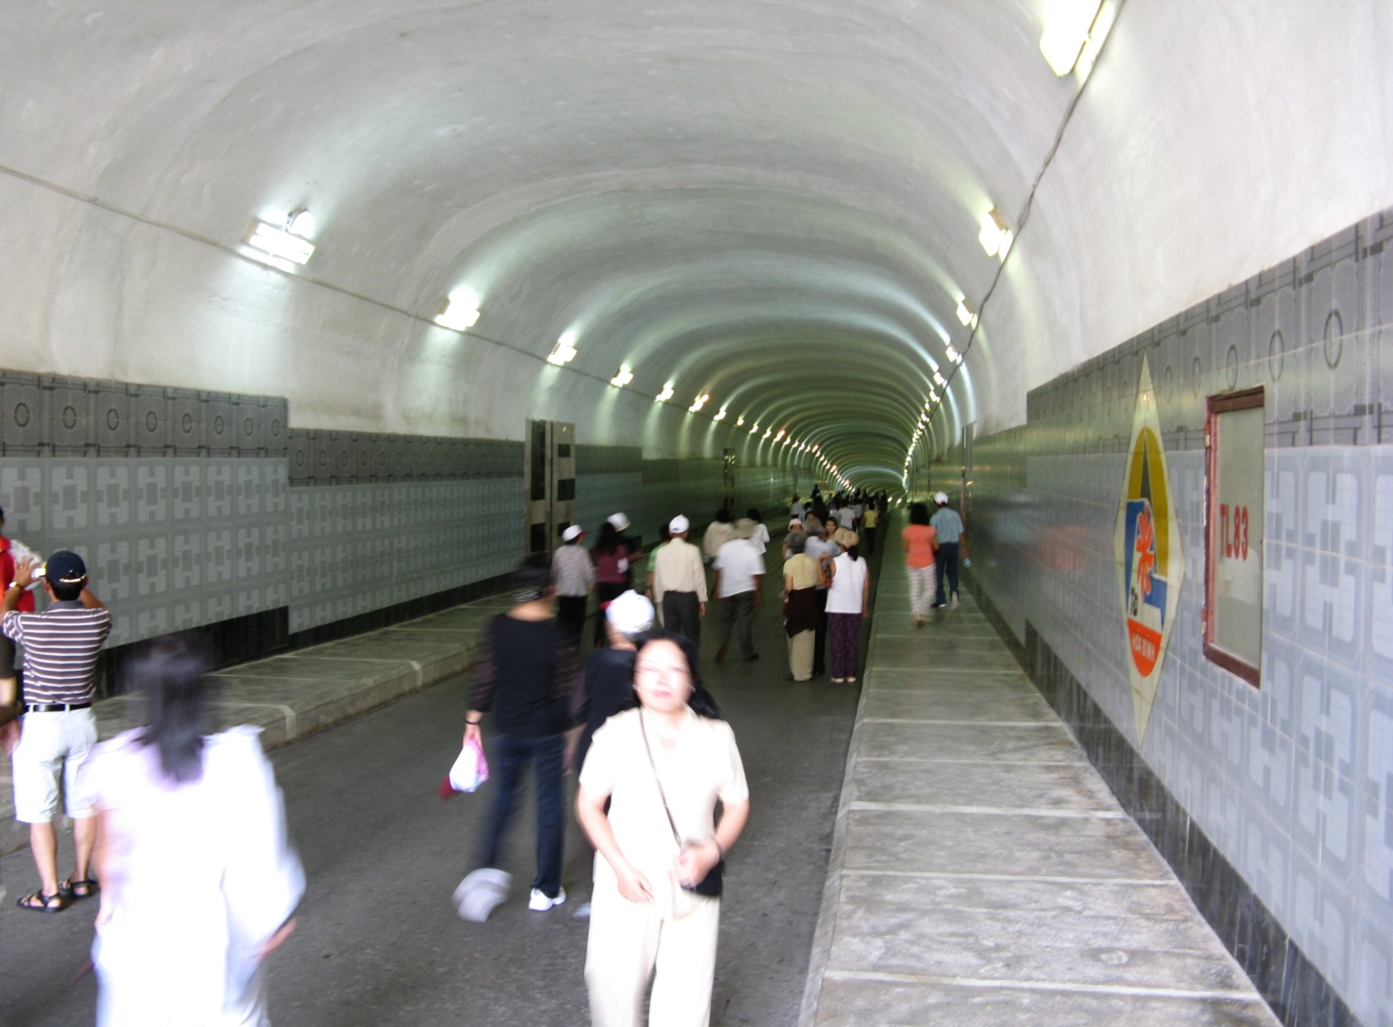



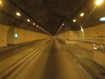

ĐƯỜNG HẦM ĐÈO HẢI VÂN

Slide 26
ĐỊA LÍ
Dải đồng bằng duyên hải miền Trung
1. Các đồng bằng nhỏ, hẹp với nhiều cồn cát ven biển
* Vị trí, giới hạn:
* Địa hình:
2. Khí hậu
2. Khí hậu có sự khác biệt giữa khu vực phía bắc và phía nam

Slide 27
ĐỊA LÍ
Dải đồng bằng duyên hải miền Trung
2. Khí hậu có sự khác biệt giữa khu vực phía bắc và phía nam
Phiếu học tập
- Em hãy cho biết đặc điểm của khí hậu mùa hạ và những tháng cuối năm của dải đồng bằng duyên hải miền Trung?
Mùa hạ
Những tháng cuối năm
Lượng mưa
ít
nhiều, lớn, có khi có bão
Không khí
khô, nóng
Cây cỏ, đồng ruộng, sông hồ…
Cây cỏ khô héo
Đồng ruộng nứt nẻ
Sông hồ cạn nước
Nước sông dâng cao
Đồng ruộng, cây cỏ, nhà cửa ngập lụt, giao thông bị phá hoại, thiệt hại nhiều về người và của.

Slide 28

ĐỊA LÍ
Dải đồng bằng duyên hải miền Trung
1. Các đồng bằng nhỏ, hẹp với nhiều cồn cát ven biển
2. Khí hậu có sự khác biệt giữa khu vực phía bắc và phía nam
Gió Tây
Gió Tây
Gió Tây

Slide 29
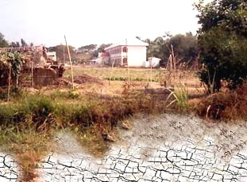
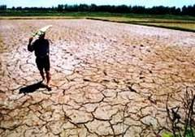
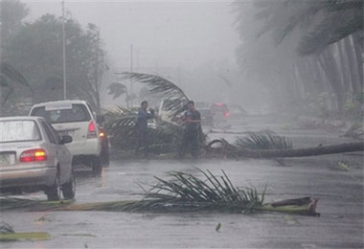
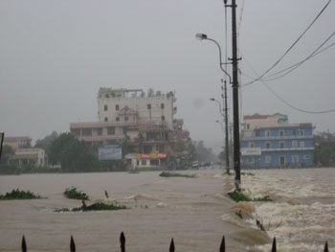

Slide 30
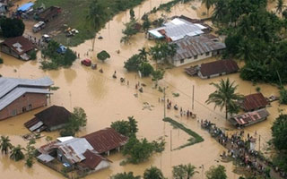

Slide 31
ĐỊA LÍ
Dải đồng bằng duyên hải miền Trung
1. Các đồng bằng nhỏ, hẹp với nhiều cồn cát ven biển
* Vị trí, giới hạn:
* Địa hình:
2. Khí hậu có sự khác biệt giữa khu vực phía bắc và phía nam
- Khí hậu đó gây ra nhiều khó khăn cho người dân sinh sống và trồng trọt, sản xuất.
- Khí hậu ở đồng bằng duyên hải miền Trung có thuận lợi cho người dân sinh sống và sản xuất không?

Slide 32
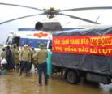
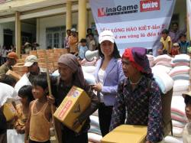
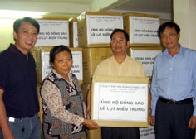
Cứu trợ đồng bào bị lũ lụt

Slide 33
ĐỊA LÍ
Dải đồng bằng duyên hải miền Trung
1. Các đồng bằng nhỏ, hẹp với nhiều cồn cát ven biển
* Vị trí, giới hạn:
* Địa hình:
2. Khí hậu có sự khác biệt giữa khu vực phía bắc và phía nam
Bài học
- Địa hình của dải đồng bằng duyên hải miền Trung có đặc điểm gì?
Duyên hải miền Trung có nhiều đồng bằng nhỏ với những cồn cát và đầm , phá.
- Nêu đặc điểm của khí hậu của dải đồng bằng duyên hải Miền Trung.
Mùa hạ, tại đây thường khô, nóng và hạn hán. Cuối năm thường có mưa lớn và bão dễ gây ngập lụt. Khu vực phía bắc dãy Bạch Mã có mùa đông lạnh.

Slide 34
ĐỊA LÍ
Dải đồng bằng duyên hải miền Trung
1. Các đồng bằng nhỏ, hẹp với nhiều cồn cát ven biển
* Vị trí, giới hạn:
* Địa hình:
2. Khí hậu có sự khác biệt giữa khu vực phía bắc và phía nam
Bài học:
Duyên hải miền Trung có nhiều đồng bằng nhỏ với
những cồn cát và đầm, phá. Mùa hạ, tại đây thường khô,
nóng và bị hạn hán. Cuối năm thường có mưa lớn và bão
dễ gây ngập lụt. Khu vực phía bắc dãy Bạch Mã có mùa
đông lạnh.

Slide 35




ĐỊA LÍ
Du lịch qua màn ảnh nhỏ
MỘT SỐ CẢNH Ở DẢI ĐỒNG BẰNG DUYÊN HẢI MIỀN TRUNG

Slide 36

Các em xem lại bài đã học; sưu tầm
tranh, ảnh về con người, thiên nhiên của đồng
bằng duyên hải miền Trung.
Về nhà
*Chuẩn bị bài sau: Người dân và hoạt động sản xuất ở đồng bằng duyên hải miền Trung.

Slide 37

Xin chân thành cảm ơn
quý thầy cô
và các em học sinh

